Slide 1
Esempio (a):
Progettare un circuito sequenziale con un ingresso e due uscite z1 e z0. Si consideri la sequenza s costituita dagli ultimi tre bit di x. L’uscita z1 deve essere uguale a 1 se s considerato come valore in Ca2 (complemento a 2), è un valore negativo dispari, mentre z0 deve essere 1 se s, considerato come valore in base 2, è un multiplo di 3. Si considerino anche eventuali sovrapposizioni.
Esempio x 0101100111
z1 0001000001
z0 0000110010

Slide 2
Esempio (a):
Progettare un circuito sequenziale con un ingresso e due uscite z1 e z0. Si consideri la sequenza s costituita dagli ultimi tre bit di x. L’uscita z1 deve essere uguale a 1 se s considerato come valore in Ca2 (complemento a 2), è un valore negativo dispari, mentre z0 deve essere 1 se s, considerato come valore in base 2, è un multiplo di 3. Si considerino anche eventuali sovrapposizioni.

Slide 3
Esempio (a):
Sequenza iniziale:
R
R
1/00
S_{?1}
1/00
0/00
0/00
S_{?0}
S₁₀
S₁₁
1/00
0/00
0/00
S₀₀
S₀₁

Slide 4
Esempio (a):
Automa completo:
R
R
1/00
S_{?1}
1/00
0/00
0/00
1/10
S_{?0}
S₁₀
0/01
S₁₁
1/00
0/00
1/10
0/00
1/01
0/00
S₀₀
S₀₁
0/01
1/00

Slide 5
Esempio (a):
Codifica:
R
R
1/00
S_{?1}
1/00
0/00
0/00
1/10
Stato | Q₂Q₁Q₀
R | 001
S_{?0} | 010
S_{?1} | 011
S₀₀ | 100
S₀₁ | 101
S₁₀ | 110
S₁₁ | 111
S_{?0}
S₁₀
0/01
S₁₁
1/00
0/00
1/10
0/00
1/01
0/00
S₀₀
S₀₁
0/01
1/00

Slide 6
Esempio (a):
transizioni:
stato | Q₂Q₁Q₀ | x | Q’₂Q’₁Q’₀
R | 001 | 0 | 010
R | 001 | 1 | 011
S_{?0} | 010 | 0 | 100
S_{?0} | 010 | 1 | 101
S_{?1} | 011 | 0 | 110
S_{?1} | 011 | 1 | 111
S₀₀ | 100 | 0 | 100
S₀₀ | 100 | 1 | 101
S₀₁ | 101 | 0 | 110
S₀₁ | 101 | 1 | 111
S₁₀ | 110 | 0 | 100
S₁₀ | 110 | 1 | 101
S₁₁ | 111 | 0 | 110
S₁₁ | 111 | 1 | 111
R
R
1/00
S_{?1}
1/00
0/00
0/00
1/10
S_{?0}
S₁₀
0/01
S₁₁
1/00
0/00
1/10
0/00
1/01
0/00
S₀₀
S₀₁
0/01
1/00

Slide 7
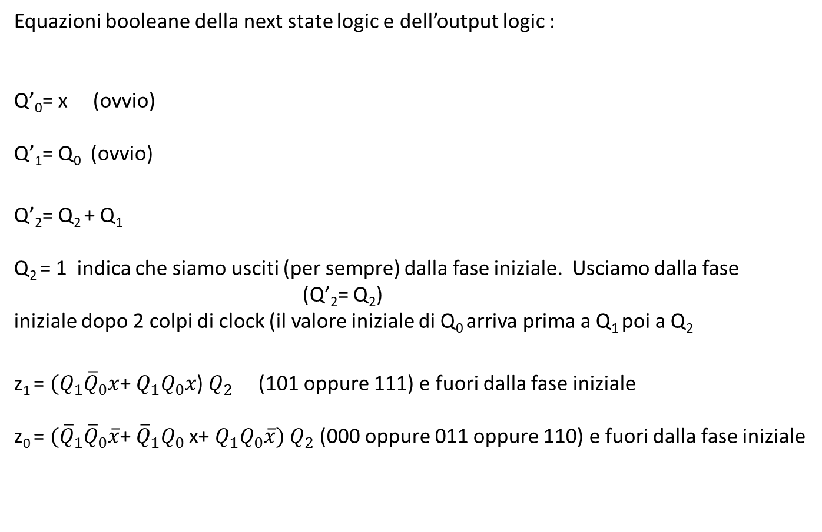
Esempio (a):
Equazioni booleane della next state logic e dell’output logic :
Q’₀= x (ovvio)
Q’₁= Q₀ (ovvio)
Q’₂= Q₂ + Q₁
Q₂ = 1 indica che siamo usciti (per sempre) dalla fase iniziale. Usciamo dalla fase
(Q’₂= Q₂)
iniziale dopo 2 colpi di clock (il valore iniziale di Q₀ arriva prima a Q₁ poi a Q₂
z₁ = $(Q_{1}{\overline{Q}}_{0}x$+ $Q_{1}Q_{0}x$) $Q_{2}$ (101 oppure 111) e fuori dalla fase iniziale
z₀ = $({\overline{Q}}_{1}{\overline{Q}}_{0}\overline{x}$+ ${\overline{Q}}_{1}Q_{0}$x+ $Q_{1}Q_{0}\overline{x})$ $Q_{2}$ (000 oppure 011 oppure 110) e fuori dalla fase iniziale

Slide 8
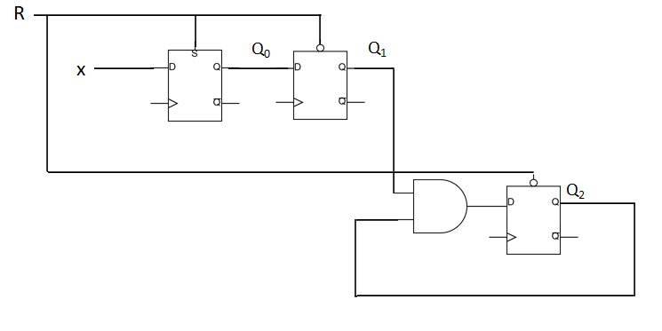
Esempio (a):
Next state logic:

Slide 9
Esempio (b):
Progettare un circuito sequenziale con un ingresso e due uscite z1 e z0. Si consideri la sequenza s costituita dagli ultimi tre bit di x. L’uscita z1 deve essere uguale a 1 se s considerato come valore in Ca2 (complemento a 2), è un valore negativo dispari, mentre z0 deve essere 1 se s, considerato come valore in base 2, è un multiplo di 3. Si considerino anche eventuali sovrapposizioni. Si trascurino gli stati iniziali/si ignorino i primi 2 output.
Esempio x 0101100111
z1 --01000001
z0 --00110010

Slide 10
Esempio (b):
Progettare un circuito sequenziale con un ingresso e due uscite z1 e z0. Si consideri la sequenza s costituita dagli ultimi tre bit di x. L’uscita z1 deve essere uguale a 1 se s considerato come valore in Ca2 (complemento a 2), è un valore negativo dispari, mentre z0 deve essere 1 se s, considerato come valore in base 2, è un multiplo di 3. Si considerino anche eventuali sovrapposizioni. Si trascurino gli stati iniziali/si ignorino i primi 2 output.

Slide 11
Esempio (b):
Automa completo:
1/10
S₁₀
0/01
S₁₁
R
1/10
0/00
1/01
0/00
S₀₀
S₀₁
0/01
1/00

Slide 12
Esempio (b):
L’automa corrisponde a quello dell’esempio (a) in cui si è modificato lo stato iniziale, rendendo gli stati R, S_{?0} and S_{?1} stati irrangiungibili
R
1/00
S_{?1}
1/00
0/00
0/00
1/10
S_{?0}
S₁₀
0/01
S₁₁
1/00
R
0/00
1/10
0/00
1/01
0/00
S₀₀
S₀₁
0/01
1/00

Slide 13
Esempio (b):
Codifica:
Stato | Q₁Q₀
S₀₀ | 00
S₀₁ | 01
S₁₀ | 10
S₁₁ | 11
1/10
S₁₀
0/01
S₁₁
R
1/10
0/00
1/01
0/00
S₀₀
S₀₁
0/01
1/00

Slide 14
Esempio (b):
transizioni:
stato | Q₁Q₀ | x | Q’₁Q’₀
S₀₀ | 00 | 0 | 00
S₀₀ | 00 | 1 | 01
S₀₁ | 01 | 0 | 10
S₀₁ | 01 | 1 | 11
S₁₀ | 10 | 0 | 00
S₁₀ | 10 | 1 | 01
S₁₁ | 11 | 0 | 10
S₁₁ | 11 | 1 | 11
1/10
S₁₀
0/01
S₁₁
R
1/10
0/00
1/01
0/00
S₀₀
S₀₁
0/01
1/00

Slide 15

Esempio (b):
Equazioni booleane della next state logic e dell’output logic:
Q’₀= x (ovvio)
Q’₁= Q₀ (ovvio)
z₁ = $Q_{1}{\overline{Q}}_{0}x$+ $Q_{1}Q_{0}x$ (101 oppure 111)
z₀ = ${\overline{Q}}_{1}{\overline{Q}}_{0}\overline{x}$+ ${\overline{Q}}_{1}Q_{0}$x+ $Q_{1}Q_{0}\overline{x}$ (000 oppure 011 oppure 110)

Slide 16
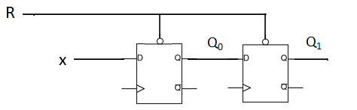
Esempio (b):
Next state logic:

Slide 17
Esempio (c):
Progettare un circuito sequenziale con un ingresso e due uscite z1 e z0. Si consideri la sequenza s costituita dagli ultimi tre bit di x. L’uscita z1 deve essere uguale a 1 se s considerato come valore in Ca2 (complemento a 2), è un valore negativo dispari, mentre z0 deve essere 1 se s, considerato come valore in base 2, è un multiplo di 3. Non si considerino le eventuali sovrapposizioni.
Esempio x 0101100111
z1 0001000000
z0 0000000010

Slide 18
Esempio (c):
Progettare un circuito sequenziale con un ingresso e due uscite z1 e z0. Si consideri la sequenza s costituita dagli ultimi tre bit di x. L’uscita z1 deve essere uguale a 1 se s considerato come valore in Ca2 (complemento a 2), è un valore negativo dispari, mentre z0 deve essere 1 se s, considerato come valore in base 2, è un multiplo di 3. Non si considerino le eventuali sovrapposizioni.

Slide 19
Esempio (c):
0/01
1/10
Automa completo:
Non ci sono stati irraggiungibili…
R
R
1/00
S_{?1}
1/00
0/00
1/10
0/00
S_{?0}
S₁₀
S₁₁
1/01
0/01
1/00
0/00
0/00
0/00
S₀₀
S₀₁
1/00

Slide 20
Esempio (c):
0/01
1/10
Codifica:
R
R
1/00
S_{?1}
1/00
0/00
1/10
0/00
Stato | Q₂Q₁Q₀
R | 001
S_{?0} | 010
S_{?1} | 011
S₀₀ | 100
S₀₁ | 101
S₁₀ | 110
S₁₁ | 111
1/01
0/01
S_{?0}
S₁₀
S₁₁
1/00
0/00
0/00
0/00
S₀₀
S₀₁
1/00

Slide 21
Esempio (c):
transizioni:
0/01
1/10
R
stato | Q₂Q₁Q₀ | x | Q’₂Q’₁Q’₀
R | 001 | 0 | 010
R | 001 | 1 | 011
S_{?0} | 010 | 0 | 100
S_{?0} | 010 | 1 | 101
S_{?1} | 011 | 0 | 110
S_{?1} | 011 | 1 | 111
S₀₀ | 100 | 0 | 001
S₀₀ | 100 | 1 | 101
S₀₁ | 101 | 0 | 110
S₀₁ | 101 | 1 | 001
S₁₀ | 110 | 0 | 100
S₁₀ | 110 | 1 | 001
S₁₁ | 111 | 0 | 001
S₁₁ | 111 | 1 | 001
R
1/00
S_{?1}
1/00
0/00
1/10
0/00
1/01
0/01
S_{?0}
S₁₀
S₁₁
1/00
0/00
0/00
0/00
S₀₀
S₀₁
1/00

Slide 22

Esempio (c):
Equazioni booleane della next state logic e dell’output logic :
Q’₀= ${x+{\overline{Q}}_{1}\overline{Q}}_{0}+Q_{2}Q_{1}Q_{0}$
Q’₁= ${\overline{Q}}_{2}Q_{0}+{\overline{Q}}_{1}Q_{0}x$
Q’₂=${{\overline{Q}}_{2}Q}_{1}+$ ${\overline{Q}}_{1}{\overline{Q}}_{0}x+$ $Q_{1}{\overline{Q}}_{0}\overline{x}$ $+Q_{2}{{\overline{Q}}_{1}Q}_{0}\overline{x}$
z₁ = $Q_{2}Q_{1}x$ (da S₁₀ o S₁₁ ricevo x=1)
z₀ = $Q_{2}{\overline{Q}}_{1}{\overline{Q}}_{0}\overline{x}$+ $Q_{2}{\overline{Q}}_{1}Q_{0}$x +$Q_{2}Q_{1}Q_{0}\overline{x}$ (000 oppure 011 oppure 110)

